Slide 1
LIDERAZGO DE ATLETAS
MOSTRANDO
EL CAMINO
Introducción a Liderazgo de Atletas
Notes:
Utilice la guía del facilitador para obtener notas sobre qué decir y cuánto tiempo debe tomar cada sección. En general, esta formación debería durar entre 2 y 2.5 horas.
Actualizado Mayo 2021

Slide 2
Resumen del Módulo
LIDERAZGO DE ATLETAS
En este módulo:
Discutirán la misión de Olimpiadas Especiales y lo que la hace única.
Aprenderán los conceptos básicos y los principios rectores del Liderazgo de Atletas.
Identificarán los roles de Liderazgo de Atletas que les interesan.
Escribirán su declaración de misión personal (meta o propósito).
Crearán un plan de acción para sus próximos pasos hacia el Liderazgo de Atletas

Slide 3
Introducción
LIDERAZGO DE ATLETAS
Por favor díganos:
Su nombre
Algo que ha aprendido al ser parte de Olimpiadas Especiales

Slide 4
LIDERAZGO DE ATLETAS
Expectativas – Para Atletas
Sea respetuoso con la persona que habla
Participe en la clase
Haga preguntas y pídale ayuda a su mentor si la necesita
Minimice las distracciones

Slide 5
LIDERAZGO DE ATLETAS
Expectativas – Para Mentores
Sea atento.
Esté preparado para ayudar a los atletas si ellos lo piden.
No hable por los deportistas; dé ayuda solo si el atleta está pidiendo ayuda.
No se limite en asumir que necesitan ayuda.
Sea enérgico y positivo.
Minimice las distracciones.

Slide 6
LIDERAZGO DE ATLETAS
Expectativas – Para Facilitadores
Esté preparado para enseñar y tratar de satisfacer las necesidades de todos los atletas.
Desafíe a los participantes a aprender algo nuevo sobre ellos mismos y los demás.
Brinde oportunidades para que cada atleta tenga éxito y crezca.
Apoye y participe en discusiones y cuestionamientos que conduzcan al aprendizaje.
Trate a los atletas y mentores con respeto y cuidado.

Slide 7
Introducciones
LIDERAZGO DE ATLETAS
¡Conozca a un compañero atleta líder!
Inserte aquí imágenes y una descripción del atleta líder
Notes:
OPCIONAL – remover diapositive si no se utiliza

Slide 8
LIDERAZGO DE ATLETAS
Lecciones del Módulo
Hay tres lecciones en este módulo:
Resumen de Olimpiadas Especiales
Principios de Liderazgo de Atletas
Su Papel en el Liderazgo de Atletas

Slide 9
Lección 1: Resumen de Olimpiadas Especiales
En esta lección:
Revisarán y discutirán la declaración de la misión de Olimpiadas Especiales
Revisarán lo que hace que Olimpiadas Especiales sea única
Aprenderán información importante sobre Olimpiadas Especiales

Slide 10
LIDERAZGO DE ATLETAS
Declaración de Misión de Olimpiadas Especiales
Brindar entrenamiento deportivo y competencia atlética durante todo el año en una variedad de deportes de tipo olímpico para niños y adultos con discapacidades intelectuales, brindándoles oportunidades continuas para desarrollar una condición física, demostrar coraje, experimentar alegría y participar en el intercambio de dones, habilidades y amistad con sus familias, otros atletas de Olimpiadas Especiales y la comunidad.

Slide 11
LIDERAZGO DE ATLETAS
¿Qué hace que Olimpiadas Especiales sea única?
Olimpiadas Especiales ofrece una variedad de oportunidades deportivas para todos los niveles de habilidad.
Los atletas se agrupan por habilidad a través de un proceso llamado división.
Se otorgan premios a todos los participantes que compiten.
Olimpiadas Especiales no cobra una tarifa a los atletas (ni a sus familias) para entrenar ni competir.

Slide 12
Datos Globales del 2019
LIDERAZGO DE ATLETAS
___ estados y países tienen programas de OE
Más de___ millones de atletas
Más de ___ atletas jóvenes
Más de___ competencias anualmente
Más de ___ Atletas Líderes en roles significativos
Casi ___ Líderes Juveniles

Slide 13
Datos Globales 2019
LIDERAZGO DE ATLETAS
216 estados y países tienen programas de Olimpiadas Especiales
Más de 5.7 millones de deportistas
Más de 500,000 jóvenes deportistas
Más de 100,000 competiciones al año
Más de 50,000 atletas líderes en roles significativos.
Casi 100,000 Líderes Juveniles
Notes:
En mayo de 2021, todavía no tenemos los números del censo actualizados para compartir con todos. Actualice estos números una vez que salga la información actualizada.

Slide 14
Hechos e Información del Programa
LIDERAZGO DE ATLETAS
Más de (#) atletas
(#) Atletas Jóvenes
(#) competencias
(#) Atletas Líderes
(#) Líderes Juveniles
Notes:
Feel free to add your own categories and make this whatever you want it to be.

Slide 15
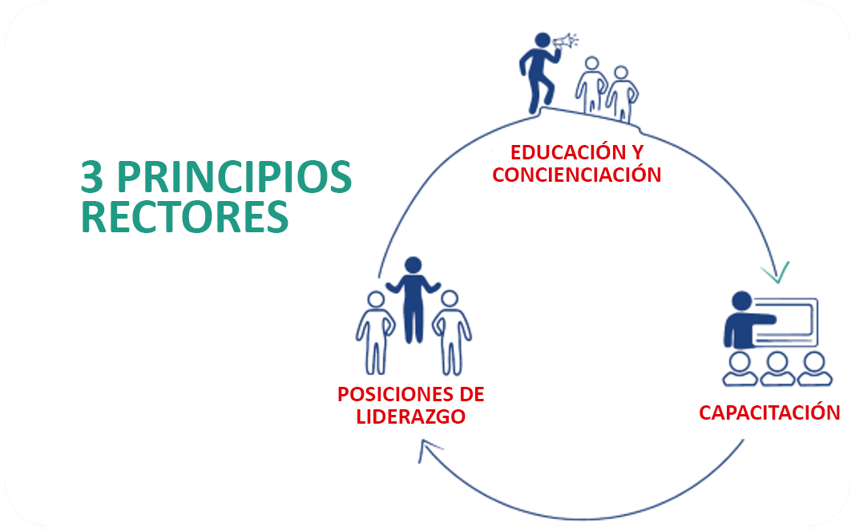
Lección 2: Definiciones de Liderazgo de Atletas
En esta lección, ustedes:
Aprenderán los 3 principios rectores del Liderazgo de Atletas

Slide 16
LIDERAZGO DE ATLETAS
Principios Rectores

Slide 17
LIDERAZGO DE ATLETAS
Educación y Concienciación: Liderazgo Unificado
Video de Liderazgo Unificado
Notes:
Video also available on YouTube: https://www.youtube.com/watch?v=nkgZ2lI0aDc

Slide 18
LIDERAZGO DE ATLETAS
Principios Rectores del Liderazgo de Atletas
Capacitación:
Los atletas pueden elegir cómo y dónde liderar en Olimpiadas Especiales. Necesita estar capacitado en el conocimiento y las habilidades para tener éxito en lo que elija..

Slide 19
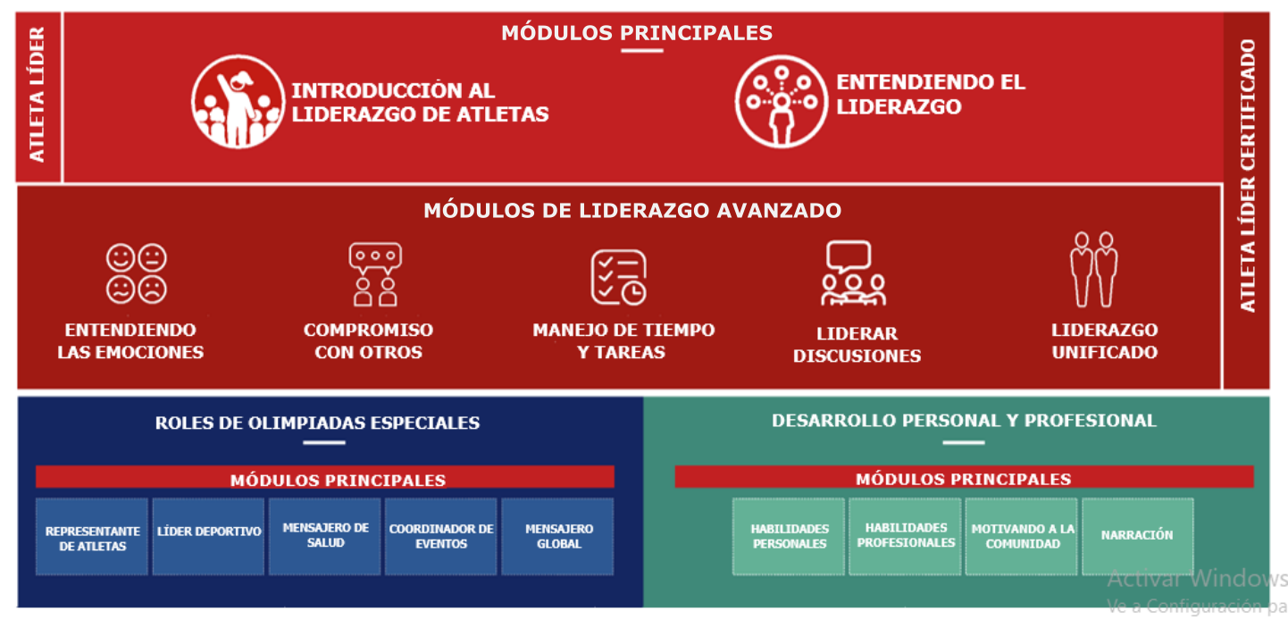
Principios Rectores del Liderazgo de Atletas
LIDERAZGO DE ATLETAS
ACTUALMENTE
EN DESARROLLO

Slide 20
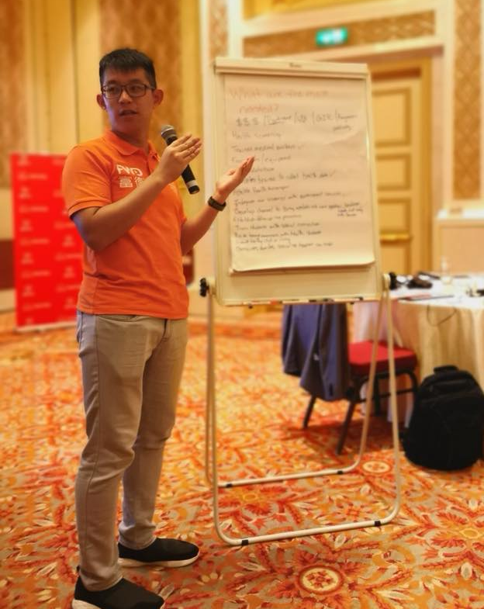
LIDERAZGO DE ATLETAS

Slide 21
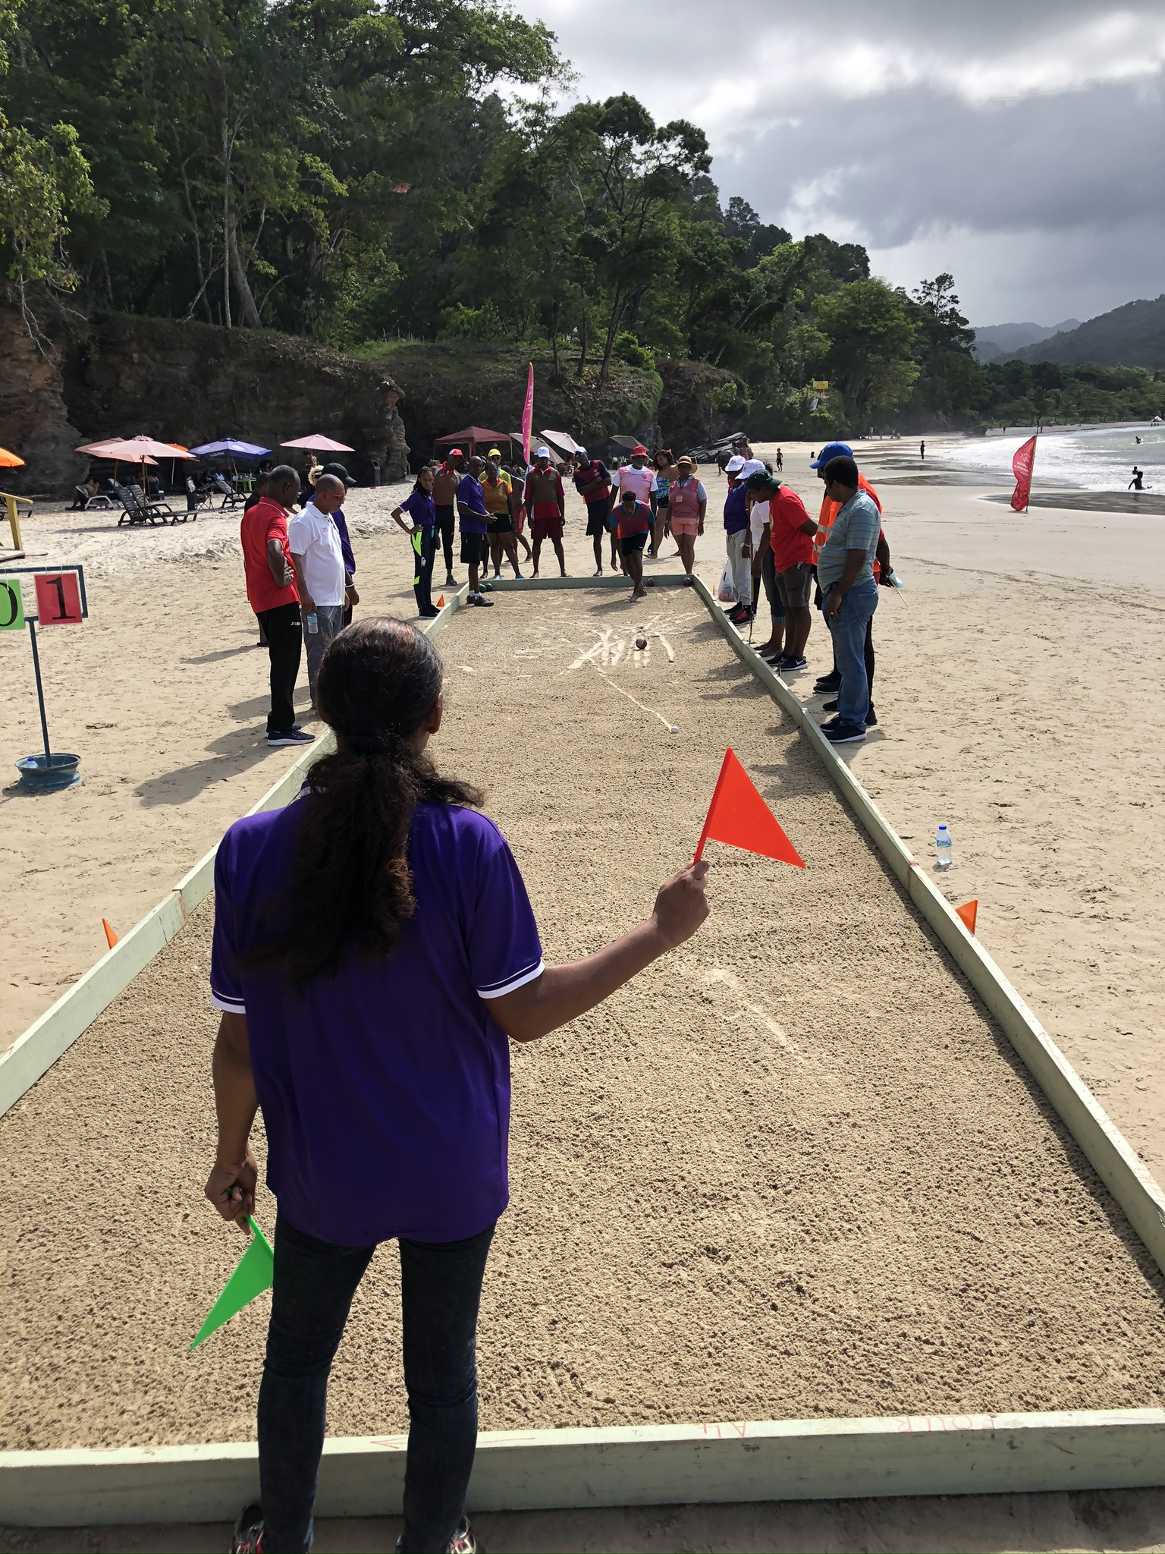
LIDERAZGO DE ATLETAS

Slide 22
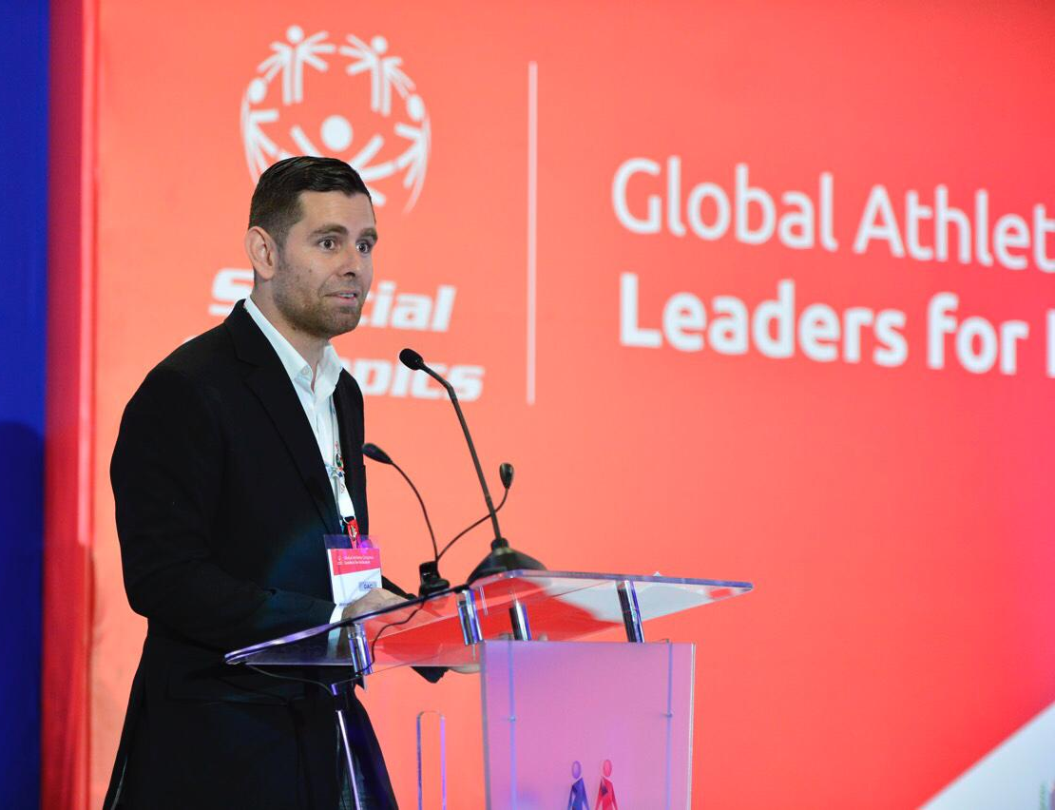
LIDERAZGO DE ATLETAS

Slide 23
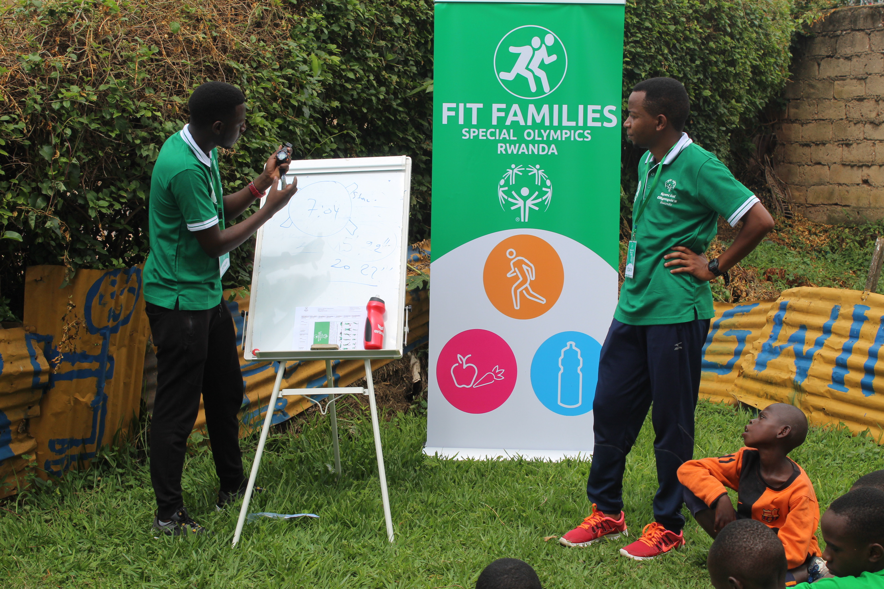
LIDERAZGO DE ATLETAS

Slide 24
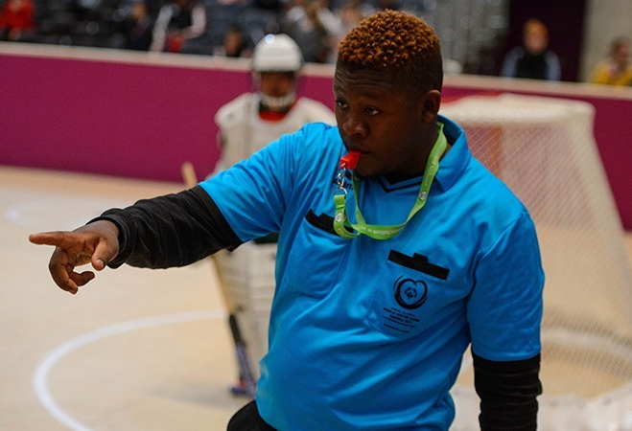
LIDERAZGO DE ATLETAS

Slide 25
Principios Rectores del Liderazgo de Atletas
LIDERAZGO DE ATLETAS
ACTUALMENTE
EN DESARROLLO

Slide 26
LIDERAZGO DE ATLETAS
Principios Rectores del Liderazgo de Atletas
Posiciones de Liderazgo:
Crear posiciones significativas de influencia y liderazgo en toda la organización y la comunidad para personas con discapacidad intelectual. La organización será liderada por un atleta, en donde los atletas ayudarán a determinar la política, establecer la dirección y liderar la programación.

Slide 27
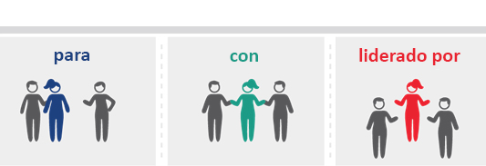
LIDERAZGO DE ATLETAS
Cambio Organizacional
El enfoque cambió de ofrecer programas para personas con DI a uno de respeto por las personas con DI, su experiencia y su potencial para desarrollar sus habilidades aún más.
Los líderes del programa deben escuchar las ideas de los atletas y hacerlas parte del proceso de planificación.

Slide 28
LIDERAZGO DE ATLETAS
Principios Rectores del Liderazgo de Atletas
Principios en la Práctica:
1. Serán divididos en tres grupos iguales.
2. Al primer grupo se le asigna "Educación y Concienciación", el segundo grupo tiene "Capacitación" y el tercer grupo tiene "Posiciones de Liderazgo".
3. Su objetivo como equipo es mostrarnos cómo se verá cuando ese principio se aplique con éxito. ¡Sean creativos!
4. Tienen 10 minutos para pensar en una parodia, inventar un baile, crear una canción, dibujar algo, crear una historia, contar un poema, lo que quieran.

Slide 29
Lección 3: Atletas Líderes
En esta lección, ustedes:
Explorarán los roles específicos disponibles para los atletas líderes.
Evaluarán sus fortalezas y oportunidades para el desarrollo del liderazgo.
Escribirán su declaración de misión personal (objetivo o propósito)
Iniciarán un plan de acción o identifique los próximos pasos a seguir en su viaje de liderazgo.

Slide 30
LIDERAZGO DE ATLETAS
Roles del Programa Local
Enumere los roles que los atletas líderes pueden asumir dentro de su programa

Slide 31
LIDERAZGO DE ATLETAS
Reflexión de Fortalezas y Oportunidades
¿Cuáles son mis mayores fortalezas? ¿En qué soy bueno?
¿Qué es lo más importante para mí y por qué?
¿Cómo puedo contribuir a Olimpiadas Especiales? ¿Por qué es eso importante para mí?
¿Qué es algo en lo que quiero mejorar y cómo puedo hacerlo?

Slide 32
LIDERAZGO DE ATLETAS
Declaración de Misión Personal
Esquema de una Declaración de Misión:
¿Qué tipo de líder quiero ser?
¿Cómo lo haré?
¿Por qué lo quiero hacer?
Yo quiero _____. Puedo lograr esto mediante ______. Mi meta es_________.
(ser) (cómo) (por qué)

Slide 33
LIDERAZGO DE ATLETAS
Plan de Acción
Declaración de Misión Personal:
¿Quiénes son las personas que pueden ayudarme? | ¿Qué tipo de capacitación necesito? | ¿Qué desafíos podría enfrentar? | ¿Cuáles son las soluciones a esos desafíos?

Slide 34
GRACIAS
Por favor llene la evaluación: https://specialolympics.qualtrics.com /jfe/form/SV_5cZHOzU0qemAkDP
Notes:
Please make sure all athlete leaders take the evaluation.

